Slide 1
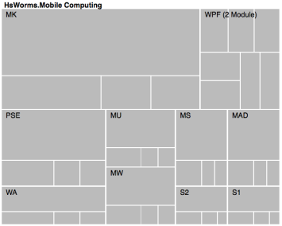
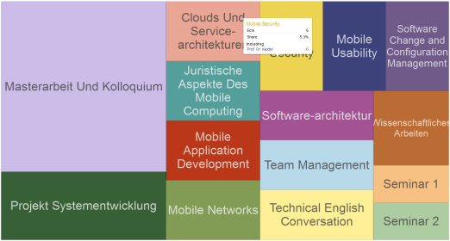
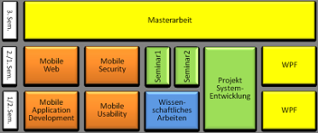
Mobile Web Projekt: Modulhandbuch
Gruppe: Bachmann, Schneider
?

Slide 2

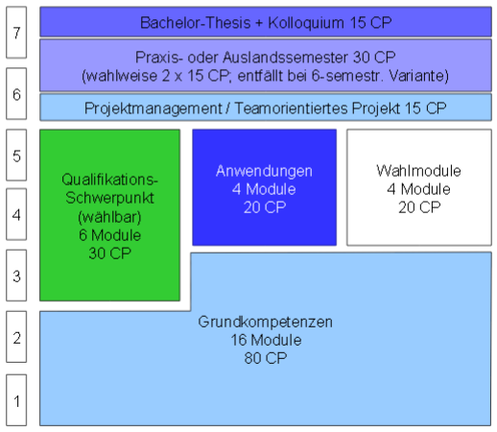

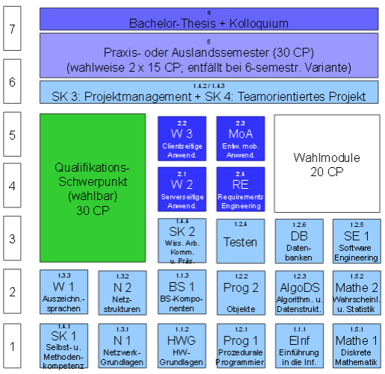
Aktueller Stand
Bachelor
Angewandte Informatik
Master Mobile Computing
Notes:
MobCom_Studienstruktur40.png

Slide 3

Ideen & Brainstorming
Auswahl des Projekt-Themas
Optimierung des Modulplans
Eigene Erfahrungen beim Wechsel nach Worms
„Alles ist besser als eine Bild-Datei“
Brainstorming zur Gestaltung
Hierarchie / Abfolge hervorheben
Kacheln und Zeitachse bewährt und gut
Detaillierte Informationen liefern
Bewährte Struktur + Gute Visualisierung + Informationen / Verlinkungen
Notes:
http://www.google.de/imgres?imgurl=http%3A%2F%2Fwww.adpic.de%2Fdata%2Fpicture%2Fthumbnail%2FZiel_493727.jpg&imgrefurl=http%3A%2F%2Fwww.adpic.de%2Flizenzfreie_bilder%2FBerufe%2520_und_%2520Branchen%2FHandel%2FZiel_493728.html&h=160&w=160&tbnid=ZxlmuTDddBpEZM%3A&zoom=1&docid=63dDPGiQ6OApOM&ei=ZpN9Va-xBYHMsgH0kYHwDA&tbm=isch&iact=rc&uact=3&dur=218&page=1&start=0&ndsp=29&ved=0CCYQrQMwAmoVChMIr_yBk7aPxgIVAaYsCh30SADO

Slide 4
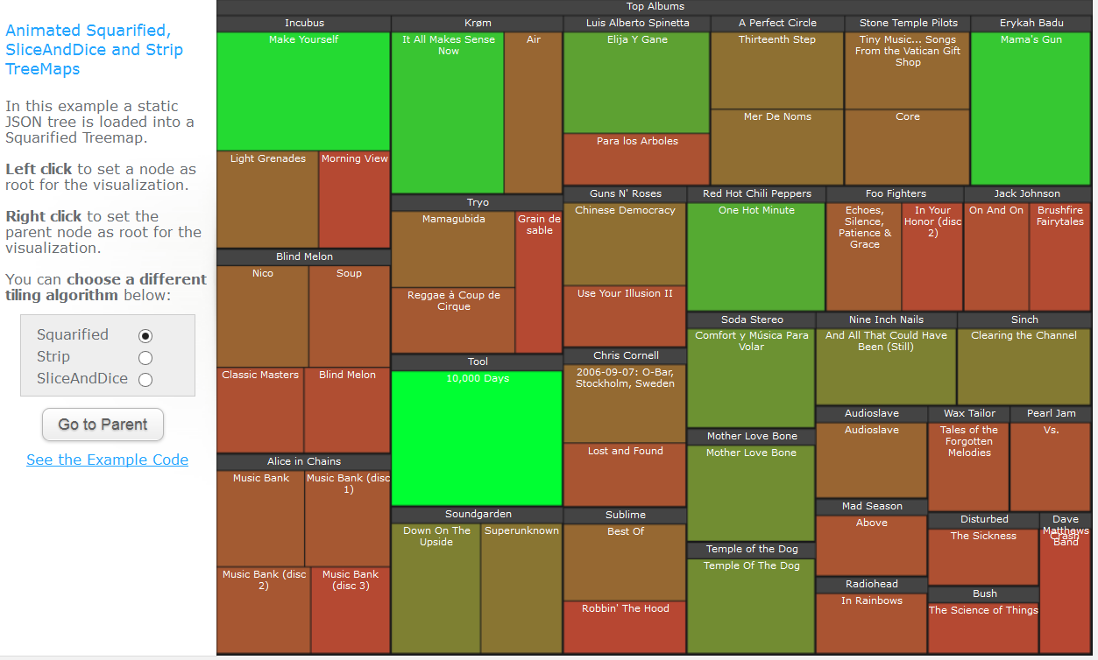
Lösungsansätze
JavaScript InfoVis Toolkit (JIT) „Animated Treemaps“
https://philogb.github.io/jit/static/v20/Jit/Examples/Treemap/example1.html#

Slide 5
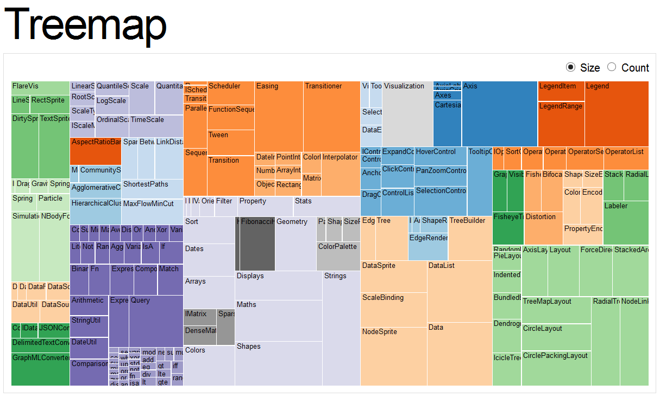
Lösungsansätze
d3.js „Treemap“
http://bl.ocks.org/mbostock/4063582

Slide 6
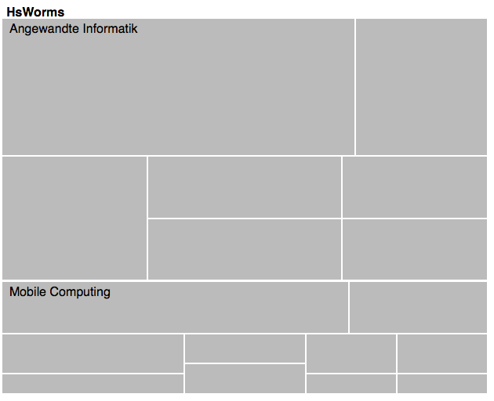

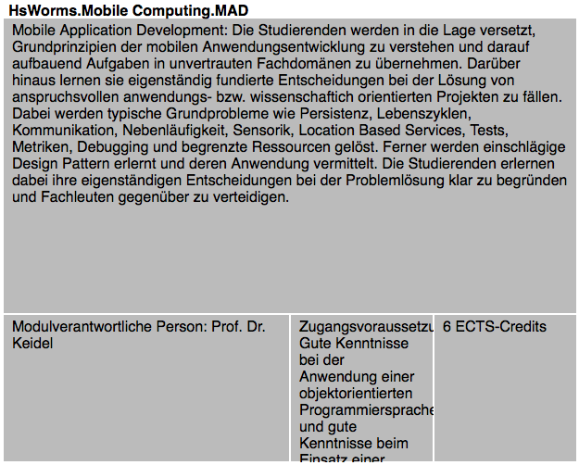
Prototyp „d3.js“ – Ergebnis

Slide 7

Prototyp „d3.js“ – Fazit
Pro:
Hierarchische Struktur
Animierter Ebenen-Wechsel
Feldgrößen in Anlehnung an ECTS-Credits
Kontra:
Fehlende Navigation
Kein „Responsive Design“
Keine farbliche Gruppierung von Modulen
Keine Schriftgrößen-Anpassung
Keine zeitliche Abfolge visualisierbar

Slide 8
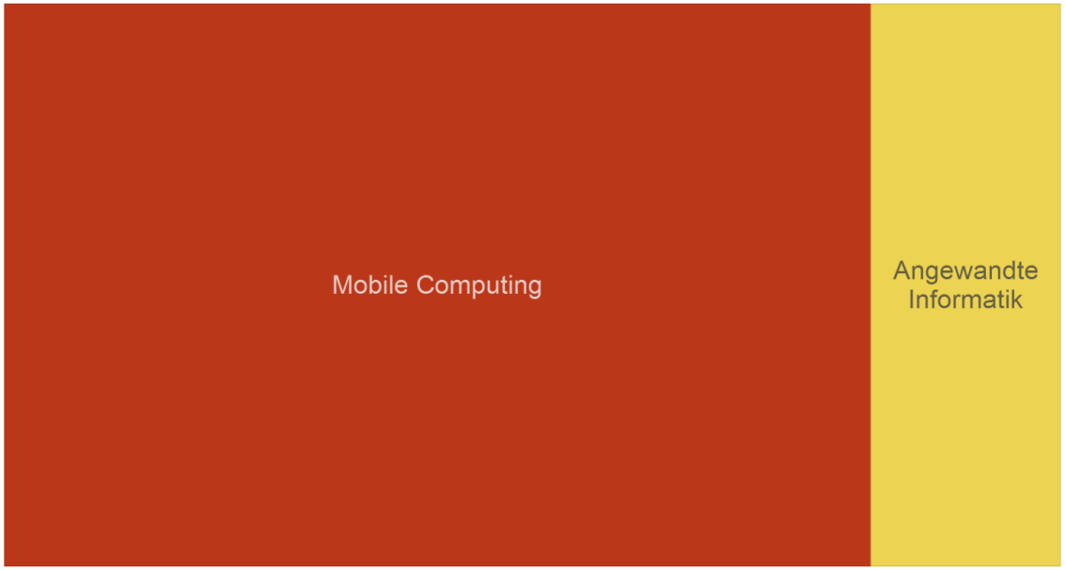
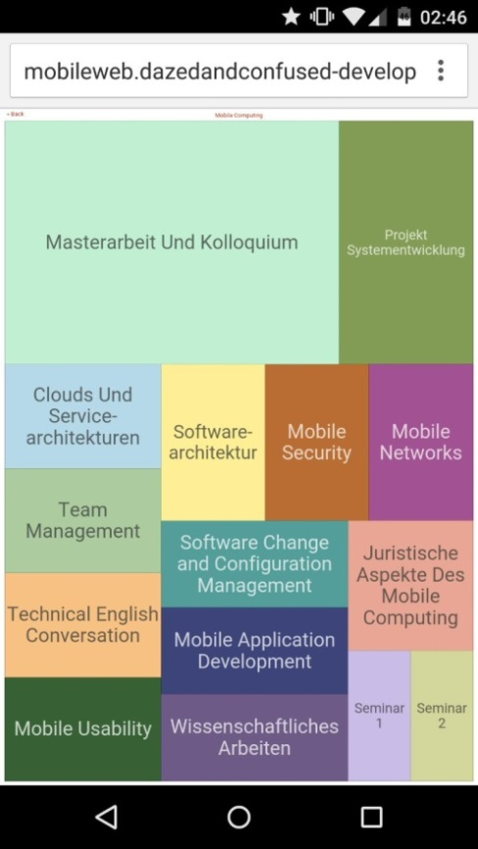
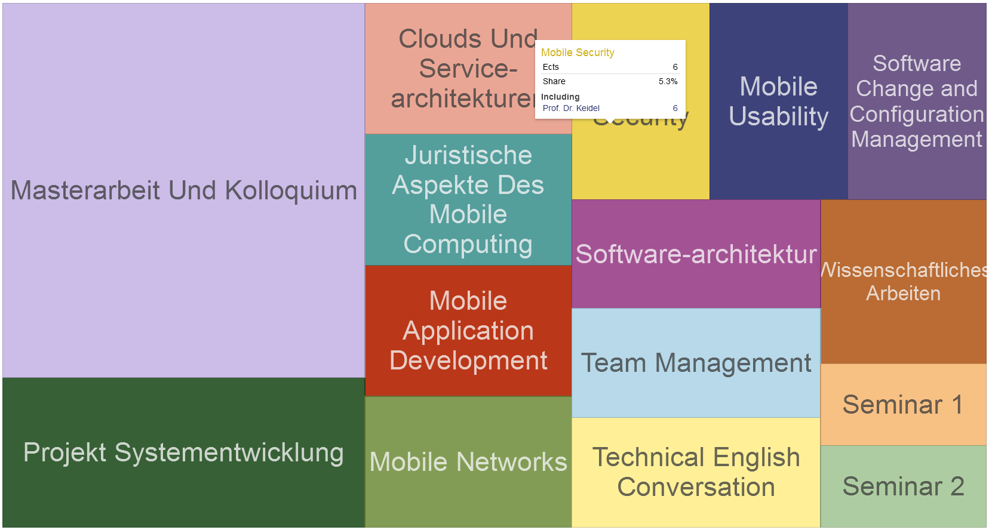
Prototyp „d3plus (1)“ – Ergebnis

Slide 9
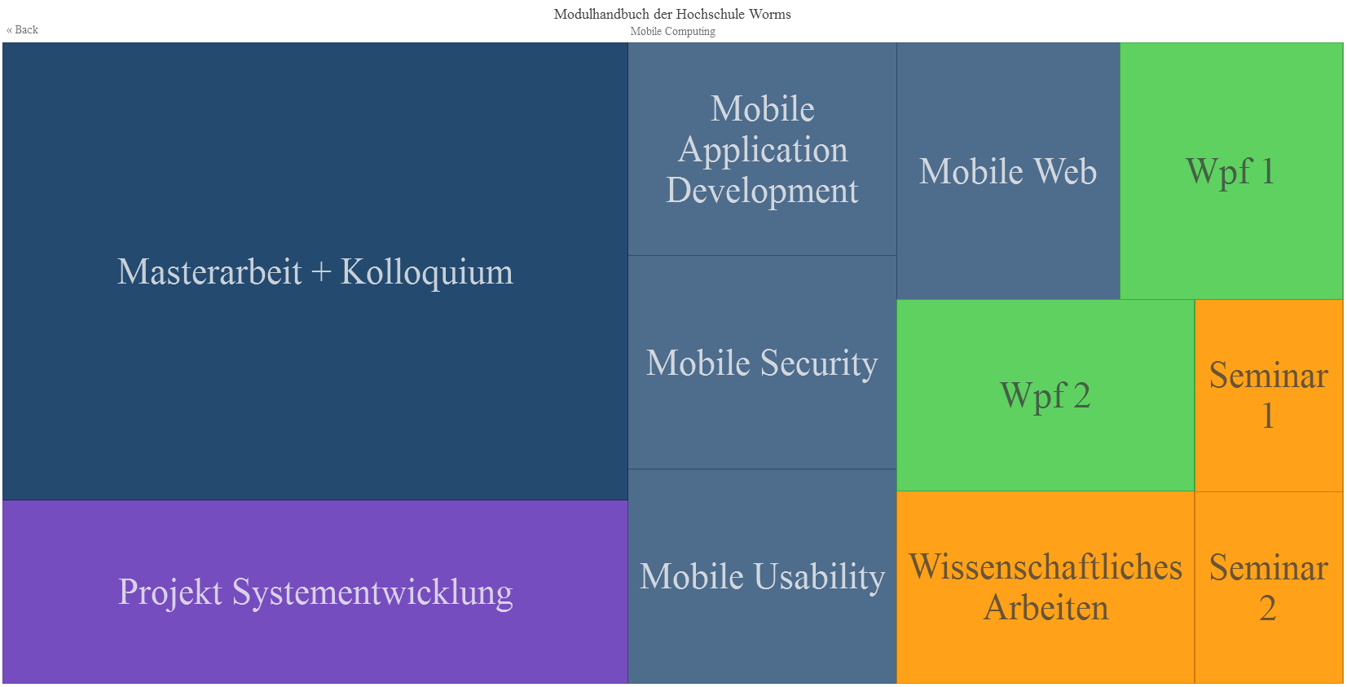
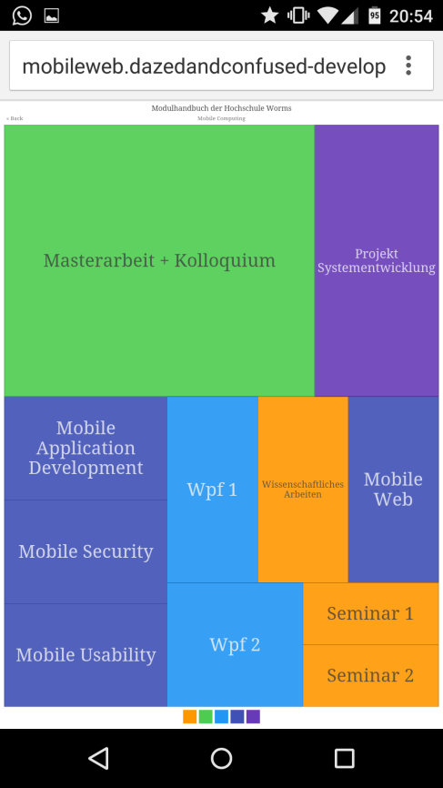
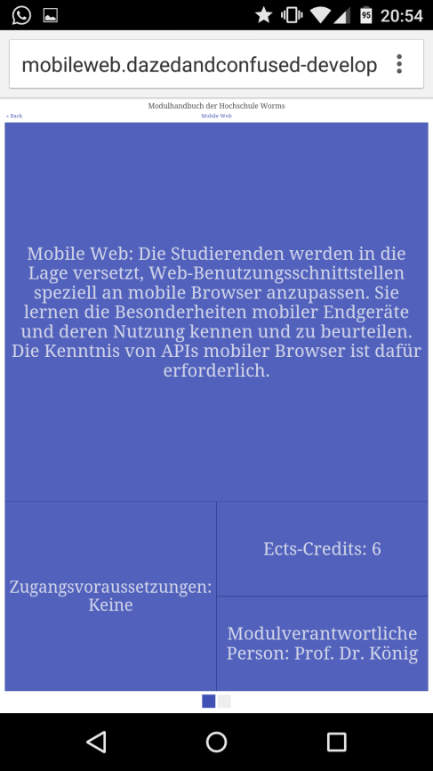
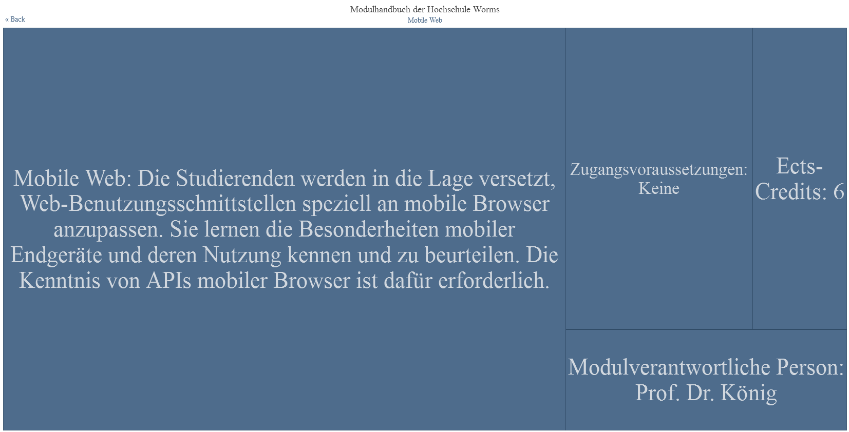
Prototyp „d3plus (2)“ – Ergebnis

Slide 10
Prototyp „d3plus (2)“ – Code-Auszug
Auszug „Funktion“
<script src="http://www.d3plus.org/js/d3.js"></script>
<script src="http://www.d3plus.org/js/d3.min.js"></script>
<script src="http://www.d3plus.org/js/d3plus.js"></script>
<div id="viz"></div>
<script>
var visualization = d3plus.viz()
.container("#viz")
.data("data/modulhandbuch.json")
.messages( "Das Modulhandbuch wird geladen ..." )
.type("tree_map")
.id(["Studiengang","Vorlesung","gid"])
.size("value")
.color("colorful")
.style({"labels": {"align": "top"}})
.font({ "family": "Times" })
.title("Modulhandbuch der Hochschule Worms")
.depth(0)
.draw()
</script>

Slide 11
Prototyp „d3plus (2)“ – Code-Auszug
Auszug „Datenbasis“
Hierarchie durch Parameter (statt Verschachtelung)
Ausschließlich notwendige Parameter
[
{
"Studiengang": "Mobile Computing"
},
{
"Studiengang": "Mobile Computing",
"Vorlesung": "Mobile Web",
"colorful": "#3B5C7F"
},
{
"Studiengang": "Mobile Computing",
"Vorlesung": "Mobile Web",
"gid": "Mobile Web: Die Studierenden werden...",
"value": 40,
"colorful": "#3B5C7F"
},
...]

Slide 12

Prototyp „d3plus (2)“ – Fazit
Pro:
Hierarchische Struktur
Animierter Ebenen-Wechsel
Feldgrößen in Anlehnung an ECTS-Credits
Navigation verbessert
„Responsive Design“ vorhanden
Farbliche Gruppierung von Modulen
Kontra:
Gruppierung erschwert Unterebenen
Keine Visualisierung des Ablaufs
Keine Links zum Modulhandbuch

Slide 13
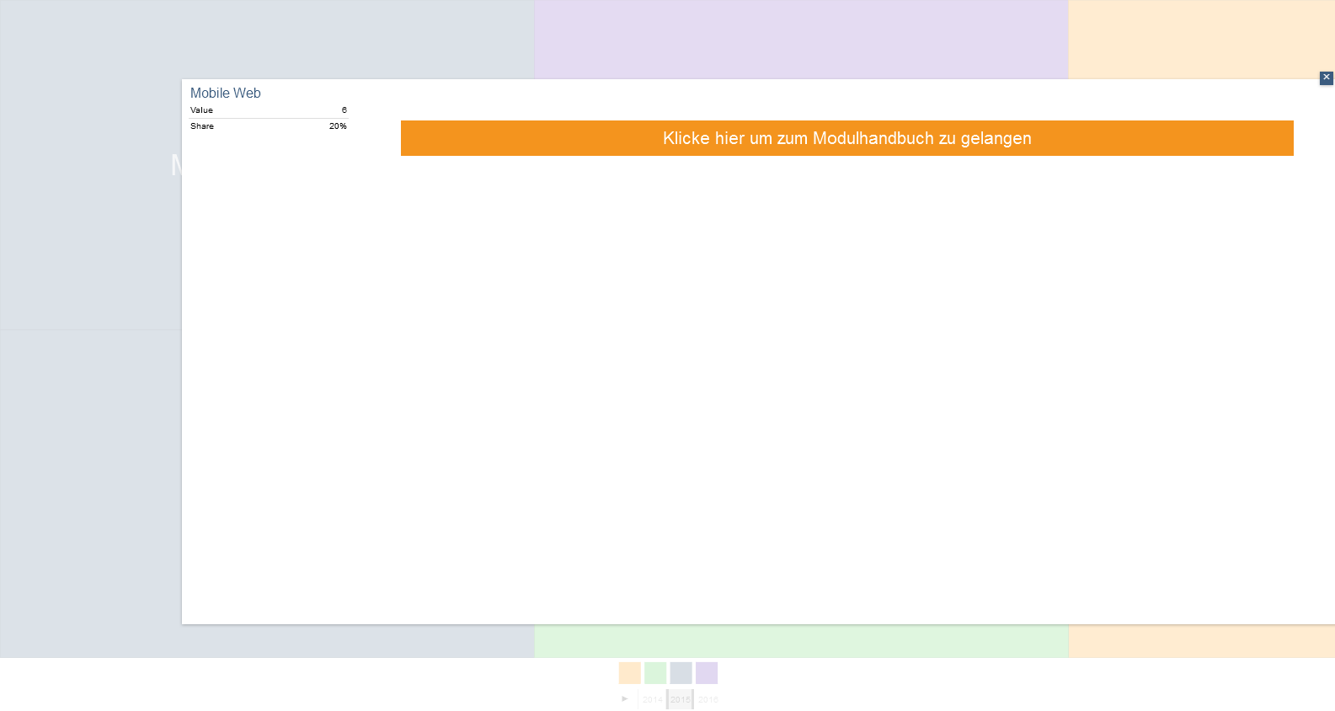

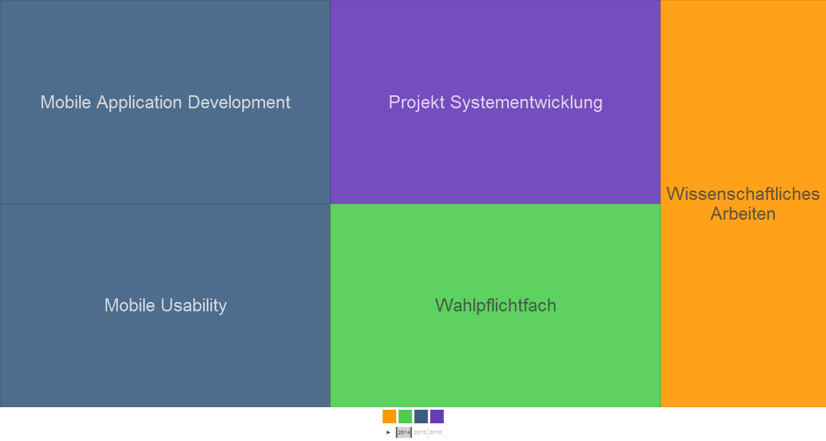
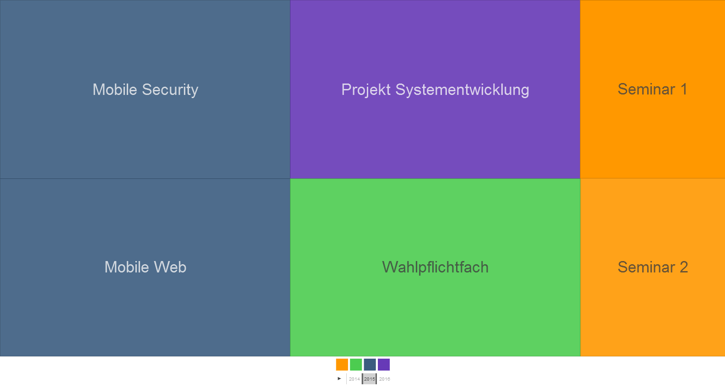
Prototyp „d3plus (2)“ – Timeline

Slide 14

Prototyp „d3plus (2)“ – Fazit inkl. Timeline
Pro:
Hierarchische Struktur
Animierter Ebenen-Wechsel
Feldgrößen in Anlehnung an ECTS-Credits
„Responsive Design“ vorhanden
Navigation verbessert (Zurück-Button verfügbar)
Farbliche Gruppierung von Modulen
Kontra:
Gruppierung erschwert Unterebenen
Keine Visualisierung des Ablaufs
Keine Links zum Modulhandbuch

Slide 15
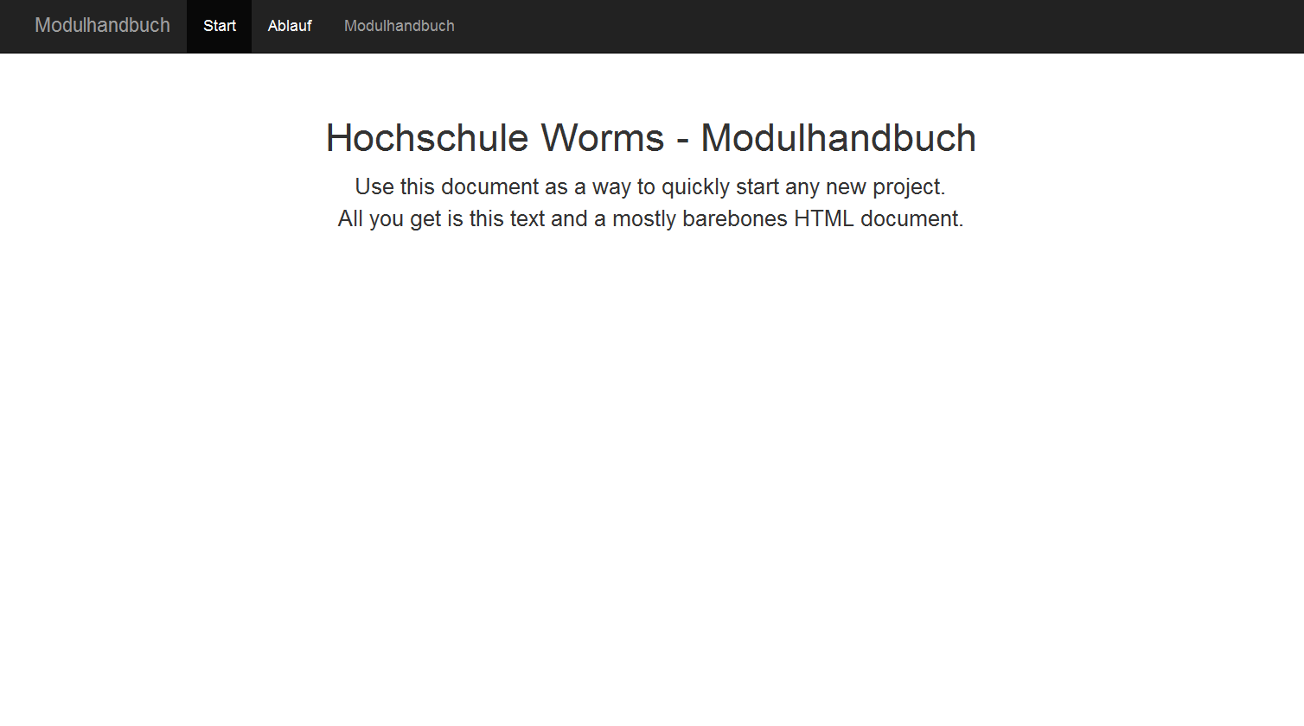




Ergebnis

Slide 16


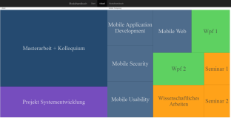
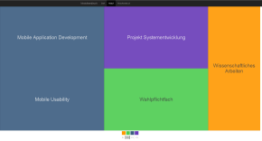
Ergebnis
Vielen Dank für Ihre
Aufmerksamkeit
+

Slide 17

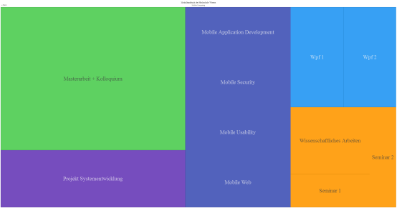
Prototyp „d3plus (2)“ – Ergebnis
Live Demo
Notes:
https://t1.ftcdn.net/jpg/00/22/27/70/500_F_22277076_5uIsqR6Q3h3TkWyPuRXsggyQ1fcS4Se0.jpg

